Slide 1
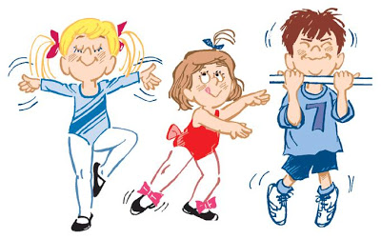

Летние каникулы
Барсук Анастасия Олеговна
Белозерова Дарья Сергеевна
Дашинимаев Дмитрий Александрович

Slide 2
Описание проекта
В современном мире дети вырастают с убеждениями, что нельзя доверять людям, и что повсюду опасность. К сожалению, далеко не во всех семьях здоровый климат и хорошие отношения. Детям не хватает воспитания, дисциплины, заботы родителей. Нередко они подвергаются даже физическому и моральному насилию. Дети не знают, как жить, к чему стремиться, у них нет целей, нет развития. Нередко они идут по неправильному жизненному пути, совершают уголовно-наказуемые деяния, связывают себя с различными зависимостями (алкогольная, наркотическая) по незнанию, неопытности и отсутствия здравомыслящего примера перед глазами, советника. Для того, чтобы помочь детям из семей, находящихся в трудной жизненной ситуации, предлагаем проект "летние каникулы". В данном проекте волонтеры в течении месяца все выходные (суббота, воскресенье) проводят с детьми на различных развивающих площадках. Они показывают, что вообще происходит в мире, расширяют кругозор деток и воспитывают в них определенные качества, необходимые для жизни: трудолюбие, терпение, настойчивость, командная работа, коммуникативность, общительность, креативность, умение дружить, быть добрее. Также волонтеры помогают детям поставить свои жизненные цели, помогают саморазвиваться и двигаться по верному пути, а также прививают детям культурно-нравственное и патриотическое воспитание.

Slide 3
Описание проекта
Как было сказано выше, волонтеры в течении месяца выходные дни (суббота, воскресенье) проводят с детьми (предварительно 12 человек) и проводят с ними следующие мероприятия:
Посещение веревочного парка
Экскурсия по локомотивному депо (возможно экскурсия по инженерному центру)
Посещение зоопарка
Посадка саженцев, цветов
Проведение профориентационных бесед и рассказы "что такое хорошо и что такое плохо»
Игра в лапту
Игра в футбол
Экскурсия в краеведческий музей

Slide 4
Цели проекта
Снижение уровня агрессии у детей
Воспитание в детях различных положительных качеств: трудолюбие, терпение, творчество, настойчивость, командная работа, общительность, доброта, отзывчивость.
Организация проведения культурного досуга для детей
Помощь в принятии решений и выборе жизненного пути

Slide 5

Результаты проекта
В результате получаем, что дети начинают обретать "себя". Волонтеры оказывают им психологическую помощь, помогают выйти из трудной жизненной ситуации, помогают решить проблемы. Дети расширяют свой кругозор, познают мир, учатся чему-то новому, приобретают новые качества характера.

Slide 6

Социальный эффект
Благодаря реализации данного проекта, мы начнем по крупицам делать наше общество лучше, добрее и воспитывать в детях стремление к прекрасному и сделаем их жизнь чуточку лучше. Дети начнут верить в светлое будущее, возможно смогут решить какие-то свои проблемы и понять, чего они хотят добиться в жизни.

Slide 7
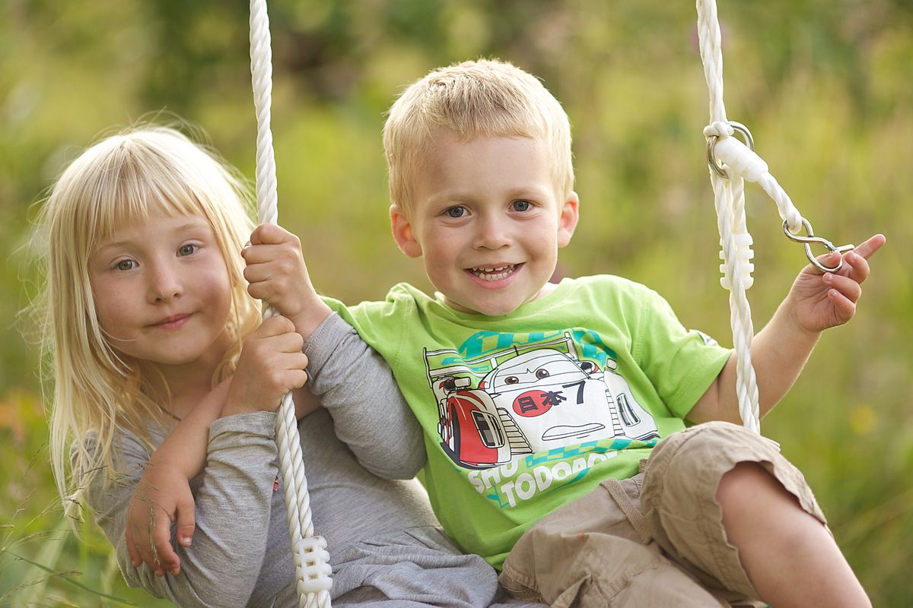
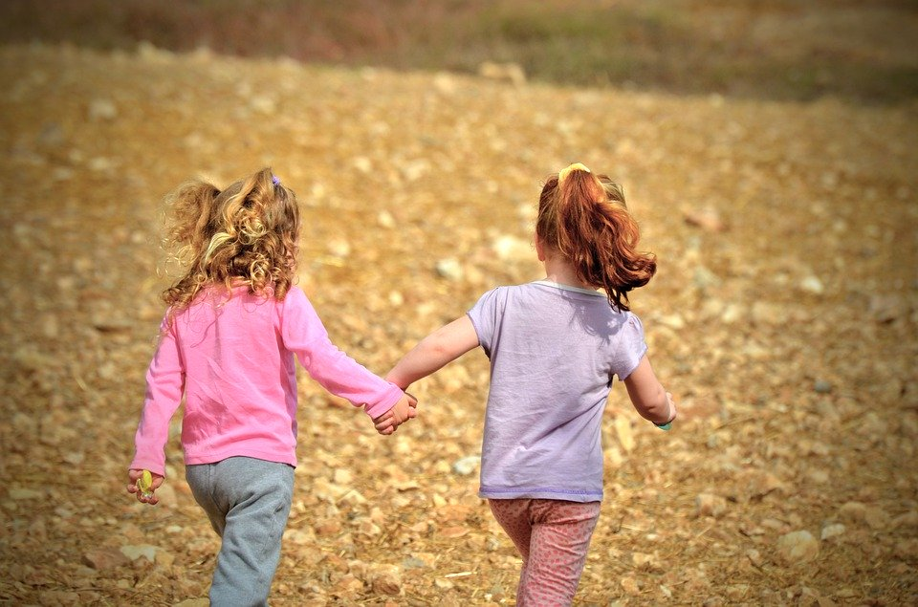
Спасибо за внимание!

